Slide 1




Parcours Data Scientist
Projet 3 :
Développez un moteur de recommandations de films

Slide 2
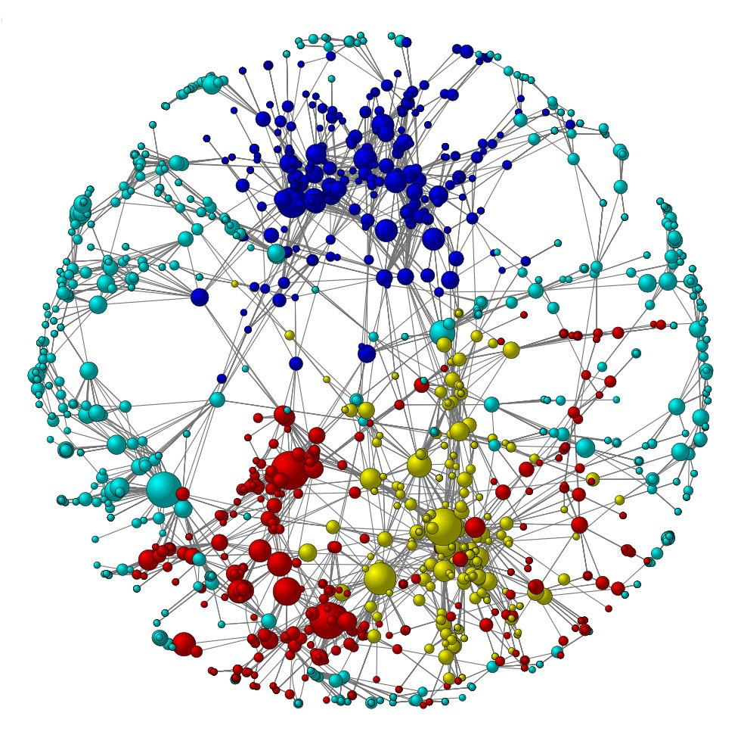
Sommaire
Présentation et Objectifs
Nettoyage
Modélisation
K-means
PCA
TSNE
Non testés
Modèle final
Mise en place
API
Conclusion

Slide 3
Presentation
Dataset
5043 films
28 features (genre, titre, année de sorties, ….)
Issue de IMDb
Objectif :
Faire un moteur de recommandation de films similaires
Clustering sans labels
Generer une simple API

Slide 4
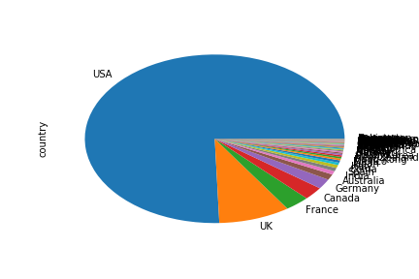
Nettoyage
Phase 1 : Données manquantes
Color : basé sur la date
Critic/likes/"compte": 0
Durée/vente/budget/year : moyenne
Langue/Country: Majorité (English/USA)
Noms : None

Slide 5
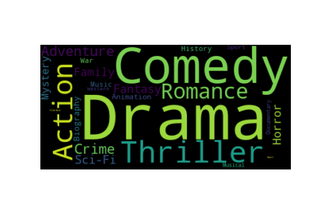
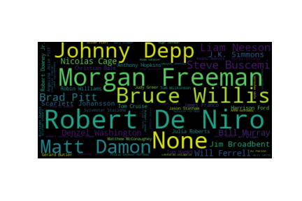
Nettoyage
Phase 1 : Simplification
Genres :
Split et OHE
Rating :
Par âge (OHE+)
Acteurs:
Par occurence

Slide 6
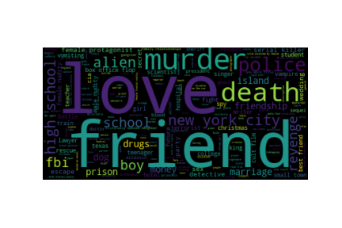
Nettoyage
Phase 2.1 : Suppression features
Keywords
Ratio (pas estimable)
Nom du film
Lien IMDb
Phase 2.2 : Suppression Films
Directeur ou likes act. 3 manquant
Duplicata et reindexation

Slide 7
Nettoyage
Phase 3 : Encodage/Clean
1 version non-encodée allegé
Pour la production
1 version encodée
Scaling (MinMax)
LabelEncoder pour textes

Slide 8
Modélisation
K-means
a

Slide 9
Modélisation
PCA
a

Slide 10
Modélisation
TSNE
a

Slide 11
Modélisation
Non evalués
Clustering hierarchique
Similarité par features
BDScan
Cluster très séparés
Spectral Embedding
« Même principe » que K-means

